Slide 1
Математичні основи
теорії алгоритмів

Slide 2
Пізнання завжди шукало способи опису алгоритмів. І застосовуючи природну мову пізнання – математикові, необхідно визначити у ній ті цеглинки, з яких дослідники створили ці прекрасно величні будови – Алгоритми, а заодно і їх теорію й аналіз. Основними математичними складової теорії алгоритмів виявилися теорія множин, математична логіка й теорія графів. Тому іноді теорію алгоритмів іменують як теорію алгоритмів і вирахувань ( у нашім курсі ми її називаємо «Теорія алгоритмів і математична логіка» ) і розділяють на дві частини. Перша - загальна теорія, що має справу з будовою алгоритмів і вирахувань самих по собі. Друга являє собою прикладну теорію, що має справу із проблемами, пов'язаними із практичними застосуваннями алгоритмів і виникаючими в різних областях математики.

Slide 3
2.1 Асимптотичний аналіз функцій
При аналізі поводження функції трудомісткості алгоритму часто використовують прийняті в математику асимптотичні позначення, що дозволяють показати швидкість росту функції, маскуючи при цьому конкретні коефіцієнти.
Така оцінка функції трудомісткості алгоритму називається складністю алгоритму й дозволяє визначити переваги у використанні того або іншого алгоритму для більших значень розмірності вихідних даних.
В асимптотичному аналізі прийняті наступні позначення:
θ Оцінка (тетта)
Нехай f(n) і g(n) - додатні функції аргументу, n ≥1 (кількість об'єктів на вході й кількість операцій - додатні числа), тоді:

Slide 4
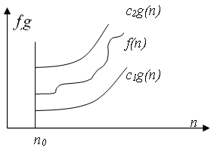
Оцінка (тетта)
f(n) = θ(g(n)), якщо існують такі додатні с₁, с₂, n₀, що:
с₁ * g(n) ≤ f(n) ≤ c₂ * g(n),
при n > n₀

Slide 5
Звичайно говорять, що при цьому функція g(n) є асимптотичною точною оцінкою функції f(n), тому що по визначенню функція f(n) не відрізняється від функції g(n) з точністю до постійного множника.
Відзначимо, що з f(n) = θ (g(n)) слідує, що g(n) = θ(f(n)).
Приклади:
1) f(n)=4*n²+n*lnn+174 – f(n)= θ(n²);
2) f(n)= θ(1) – запис означає, що f(n) або дорівнює константі, не рівної нулю, або f(n) обмежена константою на ∞: f(n) = 7+1/n = θ(1).
2 Оцінка О (О велике)
На відміну від оцінки , оцінка О вимагає тільки, що б функція f(n) не перевищувала g(n), починаючи з n > n₀, з точністю до постійного множника:

Slide 6
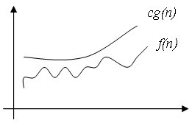
Оцінка О (О велике)
c > 0, n₀ > 0 : 0 ≤ f(n) ≤ c * g(n),
n > n₀.

Slide 7
Взагалі, запис O(g(n)) позначає клас функцій, таких, що всі вони ростуть не швидше, ніж функція g(n) з точністю до постійного множника, тому іноді говорять, що g(n) мажорує функцію f(n).
Наприклад, для всіх функцій:
f(n)=1/n, f(n)= 12, f(n)=3*n+17, f(n)=n*Ln(n), f(n)=6* n2+24*n+77 буде справедлива оцінка О(n²)
Указуючи оцінку О є зміст указувати найбільше «близьку» мажоруючи функцію, оскільки, наприклад, для f(n)= n² справедлива оцінка О(n²), однак вона не має практичного змісту.
3. Оцінка Ω(Омега)
На відміну від оцінки О, оцінка є оцінкою знизу – тобто визначає клас функцій, які ростуть не повільніше, ніж g(n) з точністю до постійного множника:

Slide 8
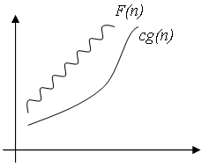
Оцінка Ω(Омега)
c > 0, n₀ >0 : 0 ≤ c * g(n) ≤ f(n)

Slide 9
Наприклад, запис Ω(n*Ln(n)) позначає клас функцій, які ростуть не повільніше, ніж g(n) = n*Ln(n), у цей клас попадають всі поліноми зі ступенем більшої одиниці, так само як і всі статечні функції з підставою більшим одиниці.
Асимптотичне позначення О віднесемо до підручника Бахмана по теорії простих чисел (Bachman, 1892), θ позначення , уведені Д. Кнутом (Donald Knuth).
В асимптотичному аналізі алгоритмів розроблені спеціальні методи одержання асимптотичних оцінок, особливо для класу рекурсивних алгоритмів. Очевидно, що оцінка θ є більше кращої, чим оцінка О. Знання асимптотики поводження функції трудомісткості алгоритму, його складності, дає можливість робити прогнози на вибір більше раціонального з погляду трудомісткості алгоритму для великих розмірностей вихідних даних.

Slide 10
2.2 Елементи теорії множин, відношення, функції і перетворення, алгебраїчні структури.
Те, що Георг Кантор своєю теорією множин зробив революцію в математиці, загальновідомо. Поняття множини належить до числа первісних математичних понять і може бути пояснено тільки за допомогою прикладів. У сучасній математиці поняття множини вважається одним з основних, з його починається виклад традиційних математичних дисциплін і побудова нових математичних теорій.
Теорія множин була створена в основному працями математиків XIX століття Її сучасні положення викладені в літературі по дискретній математиці.
Поняття множини вводиться на аксіоматичному рівні, аналогічно тому, як у математику – крапка, в інформатиці -інформація, а саме: “Множина є багато чого, мислиме як єдине”(Г.Кантор), тобто множина як «поєднання в одне ціле об'єктів, помічених нашою інтуїцією або думкою».
Опускаючи елементарні операції і властивості, діаграми Ейлера-Венна, приведемо схему подальшого розвитку поняття множини .

Slide 11
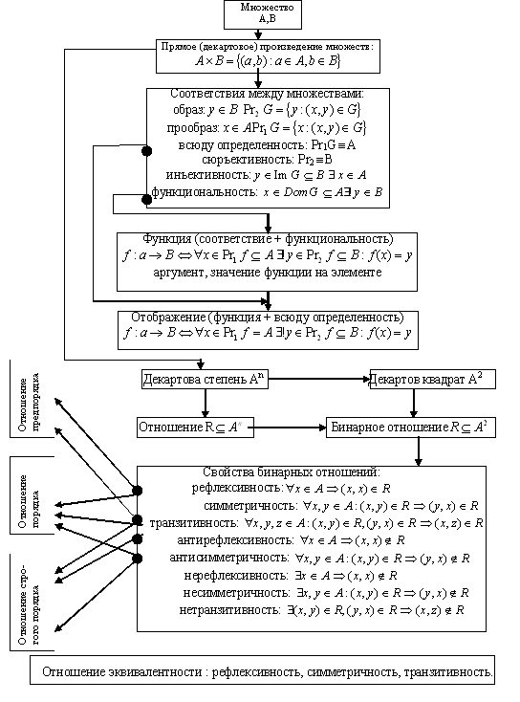

Slide 12
Нагадаємо,що при доказі тотожностей у теорії множин, діаграми Эйлера-Венна служать лише графічною ілюстрацією, а основним методом доказу є метод двох включень. Наприклад, потрібно довести, що A Δ B = (A∪ B)/(A∩B). Доведемо методом двох включень.
Фіксуємо довільно елемент x . Нехай x∈ (А Δ В) . Тоді, відповідно до визначення симетричної різниці х ∈(А\В) ∪(В\А) . Це означає, що х ∈(А\В) або х ∈(В\А) . Якщо х ∈(А\В) , то х ∈ А и x∉ В , тобто х ∈(A ∪ B) і при цьому x ∉(A ∩ B) . Якщо ж х ∈(В\А), то х ∈ B і x ∉ А, звідкіля х ∈(A ∪ B) і при цьому x ∉(A ∩ B) . Отже, у будь-якому випадку з x ∈(А Δ В) випливає х ∈(A ∪ B) і x ∉(A ∩ B), тобто x ∈(A ∪ B)/(A ∩ B).

Slide 13
Скорочений запис вищенаведеного доказу з використанням логічної символіки виглядає так:
Тим найперше включення, тобто включення A Δ B ⊆ (A ∪ B)/(A ∩ B), установлено.
Покажемо зворотне включення, тобто включення (A ∪ B)/(A ∩ B) ⊆ A Δ B. Запис доказу зворотного включення з використанням логічної символіки виглядає так:
Обоє включення мають місце, отже тотожність доведена.

Slide 14
Звертаємо увагу на те, що при доказі тотожностей методом двох включень рекомендується скрупульозно проводити доказ обох включень. Можливі приклади того, що „зворотний" доказ є не зовсім точним оберненням „прямого".
Повернемося до запропонованої схеми. Відповідно до неї, основною операцією для множин є операція декартового добутку, що надалі породжує поняття :відношення, бінарні відношення і функції.

Slide 15
Властивості бінарних відношень на схемі докладно описані. Зупинимося на функціональних відношеннях.
Визначення 2.1. Бінарним відношенням між елементами множин А і В називається будь-яка підмножина R множини декартового добутку . Якщо А=В, то відношення називається бінарним відношенням на А. Позначається – xRy.
Визначення 2.2. Відношення f на називається функцією з А в В і позначається f:А→В , якщо для кожного існує єдиний елемент такий, що (a,b) ∈ f. Функція f: називається також відображенням; при цьому говорять, що f відображає А в В. Якщо , то множина f (Е)={b:f(a)=b для деякого a з E} називається образом множини E. Якщо , то множина
f ⁻¹ (F)={a:f(a) F} називається прообразом множини F.

Slide 16
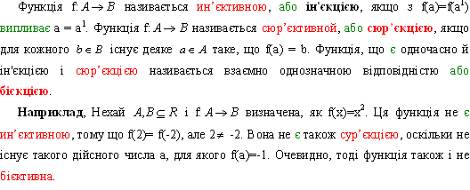

Slide 17
Подальше дослідження властивостей і операцій на множинах приводить до поняття алгебраїчних структур.
Якщо в минулих століттях і на початку XX століття алгебра вивчала досить обмежене число алгебраїчних структур, то зараз можна дати дуже загальне визначення алгебри – а саме: наука про властивості множин, на яких визначена та або інша система операцій і відношень. В розвиток такого погляду на алгебру уніс великий вклад академік А.И. Мальцев. Зокрема, він увів поняття алгебраїчної системи, що і є підтемою даного розділу. Завдяки роботам А.И. Мальцева стало зрозуміло, що алгебра і математична логіка – дві тісно зв'язані між собою дисципліни.

Slide 18
Визначення 2.3. n-арним (n-містним) відношенням на множині A називається підмножина n-ого декартового ступеня A^{n} множини A.
Визначення 2.4. n-арною (n-містною) алгебраїчною операцією (або просто операцією), визначеною на множині A називається n-містна функція f: A^{n} → A.
Число n для n-арної операції f (n-арного відношення r) називається арносттю операції f (відношення r) і позначається n(f) (n(r)). Арності відносин – це числа більше нуля. Арність операцій – це числа більші або рівні нулеві. Операції арности 0 являють собою функції з областю визначення, що складає з одного елемента (n-ки довжини 0) і ототожнюються зі значенням функції.
Для унарних операцій ми будемо використовувати префіксну і постфіксну нотацію, а для бінарних – як правило інфіксну.

Slide 19
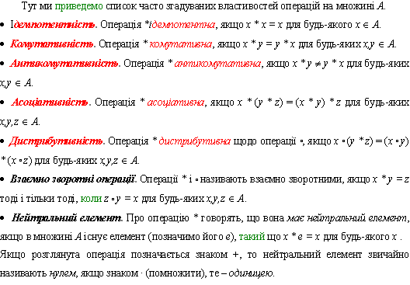

Slide 20
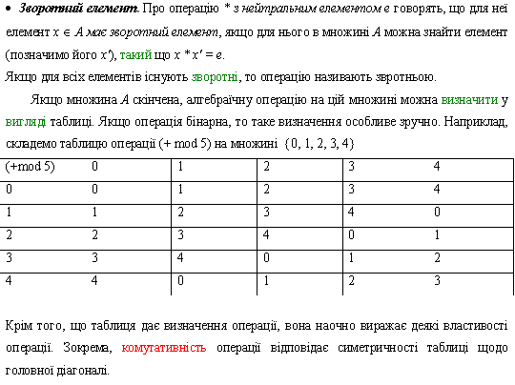

Slide 21
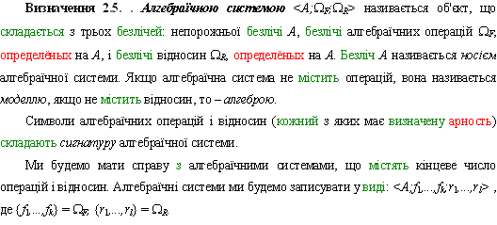

Slide 22
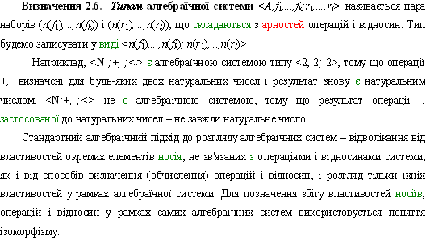

Slide 23
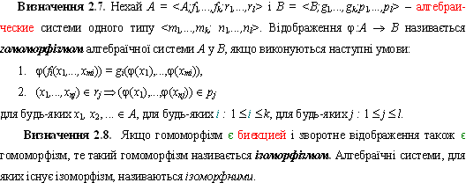

Slide 24
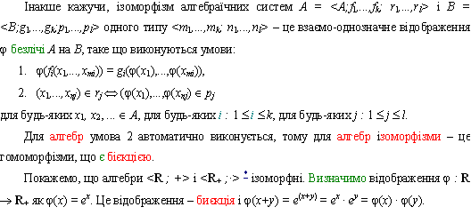

Slide 25
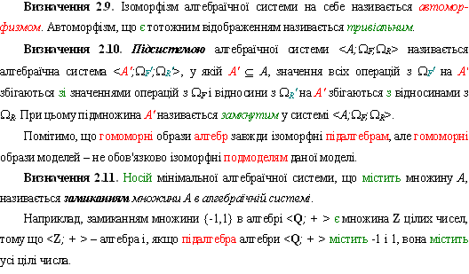

Slide 26
На закінчення цього розділу представимо загальну схему взаємозв'язків від теорії множин та системою класифікацій загальної алгебри, що починається з поняття категорії як сукупності однотипних математичних структур (об'єктів) і відображень (морфізмів) між ними. У категорії множин об'єктами є множини; морфізмами – їх відображення друг у друга; множення морфізмів збігається із суперпозицією або послідовним виконанням відображень; одиничними морфізмами є тотожні відображення множин у себе. У категорії бінарних відношень над категорією множин об'єктами виступають довільні множини; морфізмами – бінарні відношення; множення морфізмів є множення бінарних відношень.

Slide 27
